Slide 1
Лекция 10. Исцеления Христа в Капернауме. Призвание апостола Матфея.

Slide 2
ОБЩЕСТВЕННОЕ СЛУЖЕНИЕ (3,5 года)
ПЕРВЫЙ ГОД |  | ВТОРОЙ ГОД |  | ТРЕТИЙ ГОД
Неизвестность |  | Популярность |  | Оппозиция
4 месяца | 8 месяцев | 14 месяцев (4+10) |  | 6 месяцев | 6 месяцев
НАЧАЛЬНЫЕ СОБЫТИЯ | РАННЕЕ СЛУЖЕНИЕ | ШИРОКОЕ СЛУЖЕНИЕ |  | ОСОБОЕ СЛУЖЕНИЕ | ЗАВЕРШАЮЩЕЕ СЛУЖЕНИЕ
Начало общественного служения | Ранний иудейский период | Ранний галилейский период | Средний галилейский период | Поздний галилейский период | Поздний иудейский период
Свт. Феофан Затворник: «Начало такого действования, после Крещения, сорокадневного поста и краткого пребывания в Галилее, полагает Господь в Иерусалиме, на празднике Пасхи, и здесь, или вообще во Иудее, продолжает его около двух третей года; как это можно видеть из того обстоятельства, что когда Господь, возвращаясь из Иудеи в Галилею, беседовал с учениками Своими на кладезе Иаковлевом в Самарии, то помянул между прочим, что чрез четыре месяца жатва будет, а это то же, что чрез четыре месяца будет Пасха другая, потому что там жатва совпадает с Пасхою. Следовательно, от первой Пасхи до того времени, как это говорилось, прошло восемь месяцев, или две трети года. Если приложим сюда время от Крещения Господня до первой Пасхи, то всего доселе, или до вселения Господа в Капернаум, надо считать протекшим целый год, от Его явления Себя миру».
Свт. Феофан Затворник: «Средина сего действования проходит вся в Галилее. По возвращении Своем из Иудеи в Галилею, Господь поселился в Капернауме, здесь жил и отсюда исходил на проповедь по Галилее. В Иерусалим ходил Он только однажды на вторую Пасху и не замедлил здесь, но, по исцелении тридцативосьмилетнего расслабленного, объявив торжественно о Своем равенстве Богу Отцу, тотчас возвратился опять в Галилею. Действование в Галилее длилось, таким образом, около двух лет непрерывно, – и все шло так, что Господь, побыв в Капернауме, отправлялся с учениками ходить по Галилее с проповедью и благодетельным чудодействованием и, кончив предначертанное хождение, возвращался опять в Капернаум, чтоб, побывши в нем сколько-нибудь, опять начать новое хождение по Галилее; так что все это время действования Господа можно разделить на пребывания Его в Капернауме и хождения по Галилее».
Свт. Феофан Затворник: «Конец сего действования тоже опять проходит в Иерусалиме, или вообще в Иудее, начиная с праздника кущей до страдания, смерти, воскресения и вознесения. Ибо Господь, сошедши из Галилеи в Иерусалим и Иудею, уже не выходил оттуда, но там пребывал до конца; только за Иордан однажды переходил Он на короткое время. Это еще полгода с небольшим – с конца сентября до начала мая».

Slide 3
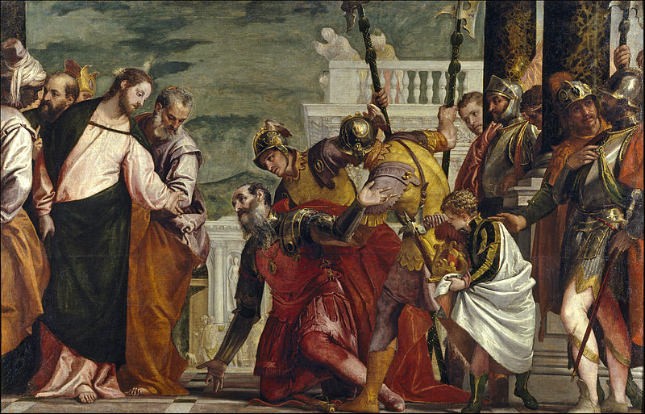
51-53 ст.: «На дороге встретили его слуги его и сказали: сын твой здоров. Он спросил у них: в котором часу стало ему легче? Ему сказали: вчера в седьмом часу горячка оставила его. Из этого отец узнал, что это был тот час, в который Иисус сказал ему: сын твой здоров, и уверовал сам и весь дом его».
47-49 ст.: «Он, услышав, что Иисус пришел из Иудеи в Галилею, пришел к Нему и просил Его придти и исцелить сына его, который был при смерти. Иисус сказал ему: вы не уверуете, если не увидите знамений и чудес. Царедворец говорит Ему: Господи! приди, пока не умер сын мой».
50 ст.: «Иисус говорит ему: пойди, сын твой здоров. Он поверил слову, которое сказал ему Иисус, и пошел».
54 ст. «Это второе чудо сотворил Иисус, возвратившись из Иудеи в Галилею».
Ин. 4, 46-47 ст:. «Итак Иисус опять пришел в Кану Галилейскую, где претворил воду в вино. В Капернауме был некоторый царедворец, у которого сын был болен».
Исцеление сына царедворца в Капернауме (Ин. 4, 46-54)
Ин. 4, 46-54 ст:. «Итак Иисус опять пришел в Кану Галилейскую, где претворил воду в вино. В Капернауме был некоторый царедворец, у которого сын был болен. Он, услышав, что Иисус пришел из Иудеи в Галилею, пришел к Нему и просил Его придти и исцелить сына его, который был при смерти. Иисус сказал ему: вы не уверуете, если не увидите знамений и чудес. Царедворец говорит Ему: Господи! приди, пока не умер сын мой. Иисус говорит ему: пойди, сын твой здоров. Он поверил слову, которое сказал ему Иисус, и пошел. На дороге встретили его слуги его и сказали: сын твой здоров. Он спросил у них: в котором часу стало ему легче? Ему сказали: вчера в седьмом часу горячка оставила его. Из этого отец узнал, что это был тот час, в который Иисус сказал ему: сын твой здоров, и уверовал сам и весь дом его. Это второе чудо сотворил Иисус, возвратившись из Иудеи в Галилею».
Свт. Иоанн Златоуст: «В Галилею Он удалялся по причине ненависти иудеев; но почему в Кану? В первый раз Он был зван туда на брак, но почему и для чего пришел теперь? Мне кажется, для того, чтобы веру, произведенную чудом, еще более укрепить Своим пребыванием…».
Блж. Феофилакт: «Господь упрекает его в том, что он верит не вполне, а отчасти. Ибо слова: «приди, пока не умер сын мой» обнаруживают, что вера его слаба»
Блж. Феофилакт: «Так как царедворец был нетверд в мыслях и настаивал, чтобы Господь пришел для исцеления его сына, то Спаситель показывает ему, что Он и заочно может исцелить его, и говорит: пойди, сын твой здоров. Таким образом за один раз исцелил сына от горячки, а отца - от неверия».
Блж. Феофилакт: «Узнав от слуг о часе, в котором сыну стало легче, то есть когда сын пришел в лучшее и здоровое состояние, отец совершенно верует Господу. Ибо прежняя вера его была несовершенна. Итак, он пришел по вере, допустим и это, но по вере холодной и несовершенной, которую иной не назовет и верою; а тогда, когда узнал и о часе, совершенно уверовал».
Зигабен: «Царедворец думал, что Иисус Христос не мог бы воскресить умершего сына»
Блж. Феофилакт: «Говоря: сие паки второе знамение сотвори Иисус, – евангелист равным же образом порицает их за то, что они, видя второе чудо, не могли возвыситься до той степени веры, какую имели самаряне, не видевшие ни одного чуда. Вторым это знамение назвал евангелист не потому, что после первого Иисус Христос не сотворил никакого во всей Палестине, а потому, что это было второе, совершенное в Кане».
Блж. Феофилакт: «Евангелист напоминает нам о чуде в Кане, где вода претворена в вино, во-первых, для того, чтобы яснее выставить достоинство самарян. Галилеяне, говорит, приняли Господа по причине знамений, сотворенных в Иерусалиме и у них, а самаряне - по одному свидетельству женщины и по учению Самого Господа. Во-вторых, для того, чтобы показать нам, что от чуда в Кане получил некоторое доброе, хотя и не вполне достойное, понятие о Христе и царев муж».
Зигабен: «Некоторые говорят, что это есть тот сотник, о котором упоминают Матфей (8, 5) и Лука (7, 2), но это неверно. Если опустить даже другие различия между ними, то все-таки тот был сотник, а этот царедворец, у того был болен раб, а у этого – сын, и болезнь там – расслабление, а здесь – горячка»
Свт. Иоанн: «Однако и то уже показывало веру, что он пришел и просил;
Свт. Иоанн: «Что же значат слова (Христовы)? Он сказал их или в похвалу самарян, так как они уверовали в Него без чудес, или в упрек мнимому своему городу Капернауму, откуда был тот человек… хотя он и веровал, но не совершенно и не твердо. И это видно из его любопытства о том, в котором часу болезнь оставила его сына. Он хотел дознать, случилось ли это само собою или по повелению Христову. Когда же узнал, что это случилось накануне в час седьмой, то уверовал и сам, и весь дом его. Видишь ли, что он тогда уверовал, когда слуги ему сказали, а не тогда, когда сказал Христос?»
Зигабен: «Царедворцем назывался этот человек или потому, что происходил их царского рода, или потому, что получил какую-нибудь должность, от которой так назывался, или потому, что был царским слугой»

Slide 4
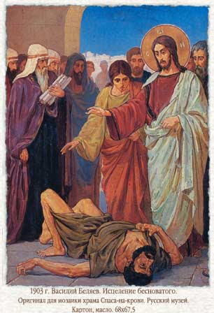
Исцеление бесноватого в капернаумской синагоге
Мк. 1, 21-28 | Лк. 4, 31-37
21. И приходят в Капернаум; и вскоре в субботу вошел Он в синагогу и учил. 22. И дивились Его учению, ибо Он учил их, как власть имеющий, а не как книжники. 23. В синагоге их был человек, одержимый духом нечистым, и вскричал: 24. оставь! что Тебе до нас, Иисус Назарянин? Ты пришел погубить нас! знаю Тебя, кто Ты, Святый Божий. 25. Но Иисус запретил ему, говоря: замолчи и выйди из него. 26. Тогда дух нечистый, сотрясши его и вскричав громким голосом, вышел из него. 27. И все ужаснулись, так что друг друга спрашивали: что это? что это за новое учение, что Он и духам нечистым повелевает со властью, и они повинуются Ему? 28. И скоро разошлась о Нем молва по всей окрестности в Галилее. | 31. И пришел в Капернаум, город Галилейский, и учил их в дни субботние. 32. И дивились учению Его, ибо слово Его было со властью. 33. Был в синагоге человек, имевший нечистого духа бесовского, и он закричал громким голосом: 34. оставь; что Тебе до нас, Иисус Назарянин? Ты пришел погубить нас; знаю Тебя, кто Ты, Святый Божий. 35. Иисус запретил ему, сказав: замолчи и выйди из него. И бес, повергнув его посреди синагоги, вышел из него, нимало не повредив ему. 36. И напал на всех ужас, и рассуждали между собою: что это значит, что Он со властью и силою повелевает нечистым духам, и они выходят? 37. И разнесся слух о Нем по всем окрестным местам.
Господь не хочет слышать признания Его Мессианского достоинства из уст бесноватого: после могли сказать, что только сумасшедшие признавали Христа. Вместе с повелением «умолкнуть» Господь дает повеление злому духу «выйти» из бесноватого. Этим Господь показывает, что Он действительно победил сатану.
Блж. Феофилакт: «Впрочем, позволяет бесу повергнуть человека, чтобы присутствующие узнали, что он подлинно имеет беса, которому и слова принадлежали, хотя орудием был язык человека. И все говорили друг другу, удивляясь случившемуся и говоря: что это за слово, то есть что это за повеление, которым Он повелевает: выйди из него и замолчи?»
Блж. Феофилакт: «Злые духи называются «нечистыми» потому, что любят всякие нечистые дела. Выйти из человека бес почитает «погибелью» для себя. Злобные бесы и вообще вменяют в злострадание себе, когда не позволяется им делать людям зло»
Блж. Феофилакт: «Учил же Господь обличительно, а не льстиво, как фарисеи: убеждал делать добро, а непокорным угрожал мучением… (говорил) как имеющий власть (ибо Он не говорил: «Это говорит Господь», но: «Я говорю вам», потому что Он был не из числа пророков, но истинный Сын Божий)».
Блж. Феофилакт: «Бес мечет и сильно трясет одержимого им, чтобы очевидцы, видя, от какого бедствия избавляется человек, ради чуда уверовали».
Блж. Феофилакт: «Христос заставляет его молчать, дабы мы знали, что бесам должно заграждать уста, хотя бы они говорили и правду».
Слушая постоянно мертвое слово своих учителей-книжников и фарисеев, галилеяне были поражены, услышав живое слово Господа. Если первые истолковывали Закон как рабы его, то Иисус говорил как обладающий властью. Книжники и фарисеи, сами не понимая Закон, искажали его смысл, а потому были неубедительны в своих толкованиях. Иисус же говорил Свое, то есть то, что слышал от Отца Своего, и говорил властно, убежденно и убедительно, что производило сильное впечатление на слушающих.
Свт. Афанасий Великий: «Бес сказавший: вемы Тя, не знал Его истинно, говорил же лицемерно. Но и в том, что сказано им в правду (ибо справедливо сказалъ: Ты еси Святый Божий), Господь наложил на него молчание и запретил ему говорить, чтобы и бес вместе с истиною не посеял злобы своей, и мы приобучились не внимать бесам, хотя, повидимому, говорят они и истину».

Slide 5
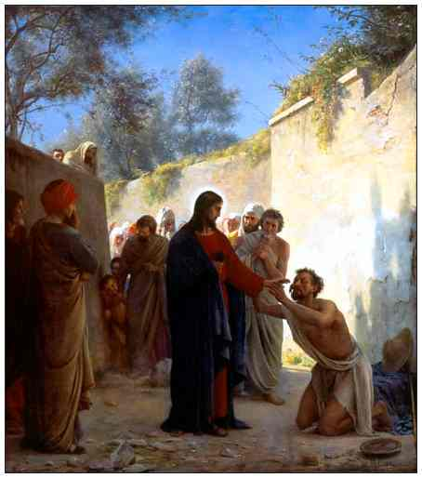
Исцеление прокаженного
Из всех болезней на Востоке, о которых упоминается в Библии, проказа – самая страшная и отвратительная. Проявляется она на теле пятнами, подобным пятнам лишайным, сначала на лице, возле носа и глаз, а затем постепенно распространяется по всему телу, и все тело покрывается струпьями. Лицо при этом распухает, нос высыхает и заостряется, обоняние пропадает вовсе, кожа делается буроватого цвета и растрескивается, голос сипнет, волосы выпадают, глаза начинают слезиться, образуются злокачественные язвы, издающие смрад, суставы рук и ног немеют, все тело дряхлеет, затем отпадают ногти, пальцы и отдельные суставы, пока не наступит, наконец, смерть, прекращающая муки страдальца.
Мк. 1, 40-45 | Лк. 5, 12-16
40. Приходит к Нему прокаженный и, умоляя Его и падая пред Ним на колени, говорит Ему: если хочешь, можешь меня очистить. 41. Иисус, умилосердившись над ним, простер руку, коснулся его и сказал ему: хочу, очистись. 42. После сего слова проказа тотчас сошла с него, и он стал чист. 43. И, посмотрев на него строго, тотчас отослал его 44. и сказал ему: смотри, никому ничего не говори, но пойди, покажись священнику и принеси за очищение твое, что повелел Моисей, во свидетельство им. 45. А он, выйдя, начал провозглашать и рассказывать о происшедшем, так что Иисус не мог уже явно войти в город, но находился вне, в местах пустынных. И приходили к Нему отовсюду. | 12. Когда Иисус был в одном городе, пришел человек весь в проказе и, увидев Иисуса, пал ниц, умоляя Его и говоря: Господи! если хочешь, можешь меня очистить. 13. Он простер руку, прикоснулся к нему и сказал: хочу, очистись. И тотчас проказа сошла с него. 14. И Он повелел ему никому не сказывать, а пойти показаться священнику и принести жертву за очищение свое, как повелел Моисей, во свидетельство им. 15. Но тем более распространялась молва о Нем, и великое множество народа стекалось к Нему слушать и врачеваться у Него от болезней своих. 16. Но Он уходил в пустынные места и молился.
Блж. Феофилакт: «Что значит: «во свидетельство им»? Значит - в обличение их и осуждение; чтобы, если будут обвинять Меня, как преступника Закона, убедились, что Я не преступаю его, убедились из повеления тебе принести дар, заповеданный Моисеем»
Блж. Феофилакт: «Христос прикасается к нему в знак того, что ничего нет нечистого. Закон запрещал прикасаться к прокаженному как к нечистому; но Спаситель, желая показать, что нет ничего по природе нечистого, что требования Закона должны упраздниться и что они имеют силу только над людьми, прикасается к прокаженному»
Блж. Феофилакт: «Хотя Он и знал, что тот не послушается и разгласит, однако, как я сказал, научая нас не любить тщеславия, велит никому не говорить… Христос посылает его к священнику, потому что по повелению Закона прокаженному не иначе можно было войти в город, как по объявлению священническом об очищении его от проказы, в противном случае он должен был изгоняться из города. В то же время Господь велит ему принести и дар, как по обыкновению приносили очистившиеся: это во свидетельство того, что Он не есть противник Закона, напротив, столько дорожит им, что заповедуемое в законе и Он повелевает исполнять».
Блж. Феофилакт: «Прокаженный сей достоин удивления, потому что имеет о Господе мысль, достойную Бога, и говорит: «если хочешь, можешь меня очистить».
Блж. Феофилакт: «желая показать… что чистый нисколько не оскверняется от кажущегося нечистым, но что проказа душевная, именно она, оскверняет, - для сей цели прикасается, а вместе и для того, чтобы показать, что святая Плоть Его имеет Божественную силу - очищать и животворить, как истинная Плоть Бога Слова.
Блж. Феофилакт: «Благоразумен был прокаженный и веровал; поэтому не сказал: если попросишь у Бога; но веруя в Него как в Бога, сказал: «если хочешь».

Slide 6
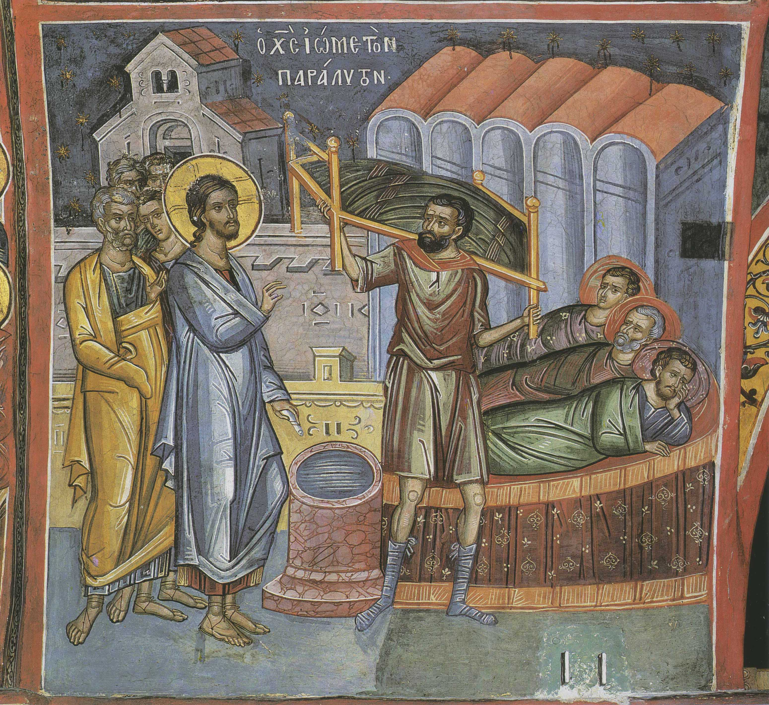
Исцеление расслабленного
Мф. 9, 1-8 | Мк. 2, 1-12 | Лк. 5, 17-26
1. Тогда Он, войдя в лодку, переправился обратно и прибыл в Свой город. 2. И вот, принесли к Нему расслабленного, положенного на постели. И, видя Иисус веру их, сказал расслабленному: дерзай, чадо! прощаются тебе грехи твои. 3. При сем некоторые из книжников сказали сами в себе: Он богохульствует. 4. Иисус же, видя помышления их, сказал: для чего вы мыслите худое в сердцах ваших? 5. ибо что легче сказать: прощаются тебе грехи, или сказать: встань и ходи? 6. Но чтобы вы знали, что Сын Человеческий имеет власть на земле прощать грехи, — тогда говорит расслабленному: встань, возьми постель твою, и иди в дом твой. 7. И он встал, взял постель свою и пошел в дом свой. 8. Народ же, видев это, удивился и прославил Бога, давшего такую власть человекам. | 1. Через несколько дней опять пришел Он в Капернаум; и слышно стало, что Он в доме. 2. Тотчас собрались многие, так что уже и у дверей не было места; и Он говорил им слово. 3. И пришли к Нему с расслабленным, которого несли четверо; 4. и, не имея возможности приблизиться к Нему за многолюдством, раскрыли кровлю дома, где Он находился, и, прокопав ее, спустили постель, на которой лежал расслабленный. 5. Иисус, видя веру их, говорит расслабленному: чадо! прощаются тебе грехи твои. 6. Тут сидели некоторые из книжников и помышляли в сердцах своих: 7. что Он так богохульствует? кто может прощать грехи, кроме одного Бога? 8. Иисус, тотчас узнав духом Своим, что они так помышляют в себе, сказал им: для чего так помышляете в сердцах ваших? 9. Что легче? сказать ли расслабленному: прощаются тебе грехи? или сказать: встань, возьми свою постель и ходи? 10. Но чтобы вы знали, что Сын Человеческий имеет власть на земле прощать грехи, — говорит расслабленному: 11. тебе говорю: встань, возьми постель твою и иди в дом твой. 12. Он тотчас встал и, взяв постель, вышел перед всеми, так что все изумлялись и прославляли Бога, говоря: никогда ничего такого мы не видали. | 17. В один день, когда Он учил, и сидели тут фарисеи и законоучители, пришедшие из всех мест Галилеи и Иудеи и из Иерусалима, и сила Господня являлась в исцелении больных, — 18. вот, принесли некоторые на постели человека, который был расслаблен, и старались внести его в дом и положить перед Иисусом; 19. и, не найдя, где пронести его за многолюдством, влезли на верх дома и сквозь кровлю спустили его с постелью на средину пред Иисуса. 20. И Он, видя веру их, сказал человеку тому: прощаются тебе грехи твои. 21. Книжники и фарисеи начали рассуждать, говоря: кто это, который богохульствует? кто может прощать грехи, кроме одного Бога? 22. Иисус, уразумев помышления их, сказал им в ответ: что вы помышляете в сердцах ваших? 23. Что легче сказать: прощаются тебе грехи твои, или сказать: встань и ходи? 24. Но чтобы вы знали, что Сын Человеческий имеет власть на земле прощать грехи, — сказал Он расслабленному: тебе говорю: встань, возьми постель твою и иди в дом твой. 25. И он тотчас встал перед ними, взял, на чем лежал, и пошел в дом свой, славя Бога. 26. И ужас объял всех, и славили Бога и, быв исполнены страха, говорили: чудные дела видели мы ныне.
Блж. Иероним: «Также и расслабленная душа, если восстанет, если получит свою прежнюю силу, то понесет постель свою, на которой прежде она лежала разбитой, и несет ее в дом своих добродетелей»
Блж. Феофилакт: «Он не только исцелил болящего, но и дал ему силу. Так поступает Господь и с душевными немощами: не только освобождает нас от грехов, но и подает нам силу для исполнения заповедей, Итак, и я, расслабленный, могу исцелиться. Ибо и ныне есть Христос в Капернауме, в доме утешения, то есть в Церкви, которая есть дом Утешителя. Я расслабленный, потому что силы души моей недейственны и недвижны во благо; но когда четыре евангелиста возьмут и принесут меня к Господу, тогда услышу слово Его: «чадо!» Ибо я делаюсь сыном Божиим чрез исполнение заповедей, и мне отпустятся грехи. Но как принесут меня к Иисусу? - Проломавши кров. Что же кров? Ум как верх существа нашего. На этом крове много земли и черепицы, то есть земных дел; но когда все это будет сброшено, когда будет разломана и освобождена от тяжести сила ума, когда потом спущусь вниз, то есть смирюсь (я не должен возноситься вследствие облегчения ума моего, но по облегчении обязан ниспуститься, то есть смириться), тогда исцелюсь и возьму одр мой, то есть тело, возбуждая оное к исполнению заповедей. Ибо не только должно восстать от греха и познать свой грех, но и взять одр, то есть тело, для делания добра. Тогда можем достигнуть и созерцания, так что все помыслы в нас скажут: «никогда ничего такого мы не видали», то есть никогда не имели такого разумения, как ныне, исцелясь от расслабления».
Свт. Иоанн Златоуст: «что вам кажется легче, тело ли исцелить от расслабления, или душу освободить от грехов? Очевидно, что исцелить тело. Насколько душа превосходнее тела, настолько и отпущение грехов – дело большее, чем исцеление тела. Но так как исцеления души нельзя видеть, а исцеление тела очевидно, то Я присоединяю к первому и последнее, которое хотя ниже, но очевиднее, чтобы посредством его уверить в высшем – невидимом. Таким образом Спаситель еще прежде самими делами показал на Себе то, что после сказал о Нем Иоанн: Вот Агнец Божий Который берет [на Себя] грех мира (Ин.1:29)».
Зигабен: «Удивлялись, что Он сотворил чудо, как Бог; однако думали, что Он – человек, но имеет власть большую в сравнении с человеком»
Блж. Феофилакт: «Называет «чадом» - или как создание Божие, или как уверовавшего. Показав, что расслабление произошло главным образом от грехов, прежде всего отпускает их»
Зигабен: «Верой их называет веру не только опустивших, но и того, который был опущен, потому что он не позволил бы опустить себя, если бы не верил, что получит исцеление. Видя столь великую веру их, Иисус прежде всего отпускает больному грехи его, а потом уже исцеляет тело, внушая нам, с одной стороны, что многие болезни происходят от грехов»
Свт. Иоанн Златоуст: «Иисус Христос представляет и другое немаловажное доказательство Своей божественности и равночестия с Богом Отцом. Книжники говорили, что власть отпускать грехи принадлежит одному Богу, а Он не только отпускает грехи, но еще прежде обнаруживает в Себе другое свойство, приличное единому Богу, именно – открывает тайны сердечные.»
Блж. Иероним: «книжники обличают Господа в богохульстве, потому что считали Его человеком и не понимали слова Божия. Но Господь, видя помышления их, показал Себя как Бога, который может знать сокровенную сторону сердца и как бы молча говорит так: «Тем же величеством и силой, которыми Я созерцаю помышления ваши, Я могу и отпускать людям прегрешения их».
Блж. Феофилакт: «И видя Иисус веру их, - или принесших, так как Он часто чудодействовал и ради веры приносящих или же и самого расслабленного»

Slide 7
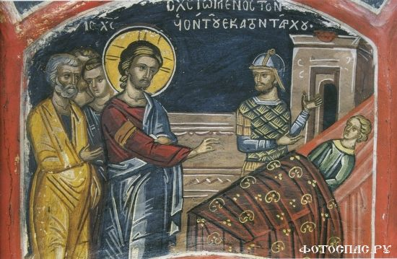
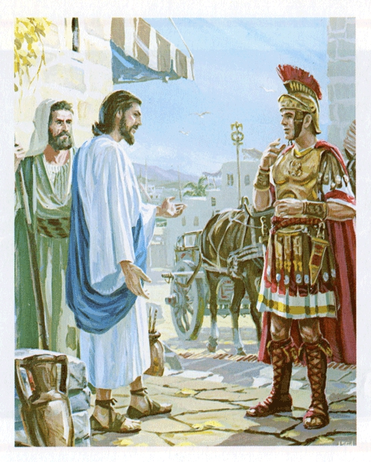
Исцеление слуги сотника в Капернауме
Мф. 8, 5-13 | Лк. 7, 1-10
5. Когда же вошел Иисус в Капернаум, к Нему подошел сотник и просил Его: 6. Господи! слуга мой лежит дома в расслаблении и жестоко страдает. 7. Иисус говорит ему: Я приду и исцелю его. 8. Сотник же, отвечая, сказал: Господи! я недостоин, чтобы Ты вошел под кров мой, но скажи только слово, и выздоровеет слуга мой; 9. ибо я и подвластный человек, но, имея у себя в подчинении воинов, говорю одному: пойди, и идет; и другому: приди, и приходит; и слуге моему: сделай то, и делает. 10. Услышав сие, Иисус удивился и сказал идущим за Ним: истинно говорю вам, и в Израиле не нашел Я такой веры. 11. Говорю же вам, что многие придут с востока и запада и возлягут с Авраамом, Исааком и Иаковом в Царстве Небесном; 12. а сыны царства извержены будут во тьму внешнюю: там будет плач и скрежет зубов. 13. И сказал Иисус сотнику: иди, и, как ты веровал, да будет тебе. И выздоровел слуга его в тот час. | 1. Когда Он окончил все слова Свои к слушавшему народу, то вошел в Капернаум. 2. У одного сотника слуга, которым он дорожил, был болен при смерти. 3. Услышав об Иисусе, он послал к Нему Иудейских старейшин просить Его, чтобы пришел исцелить слугу его. 4. И они, придя к Иисусу, просили Его убедительно, говоря: он достоин, чтобы Ты сделал для него это, 5. ибо он любит народ наш и построил нам синагогу. 6. Иисус пошел с ними. И когда Он недалеко уже был от дома, сотник прислал к Нему друзей сказать Ему: не трудись, Господи! ибо я недостоин, чтобы Ты вошел под кров мой; 7. потому и себя самого не почел я достойным придти к Тебе; но скажи слово, и выздоровеет слуга мой. 8. Ибо я и подвластный человек, но, имея у себя в подчинении воинов, говорю одному: пойди, и идет; и другому: приди, и приходит; и слуге моему: сделай то, и делает. 9. Услышав сие, Иисус удивился ему и, обратившись, сказал идущему за Ним народу: сказываю вам, что и в Израиле не нашел Я такой веры. 10. Посланные, возвратившись в дом, нашли больного слугу выздоровевшим.
Сотник служил у Ирода Антипы, войска которого, по свидетельству Иосифа Флавия, состояли из наемников. Римские легионы разделялись на 10 когорт (Деян. 10:1), или полков, в каждой когорте было по три манипулы, а каждая манипула состояла из сотней; если число это убывало, сотня не переставала быть сотней. В каждом легионе было 60 сотен. Сотник был очевидно язычник. Думают даже, что Матфей намеренно поставил два рассказа рядом — об исцелении прокаженного и слуги язычника, которые оба были нечисты с обрядовой точки зрения. Сотник мог быть нечист даже и в том случае, если бы был иудеем, потому что иудеи, если вступали в войска, состоящие из чужеземных солдат, то, по свидетельству Иосифа Флавия, считались, как мытари. Но он, вероятно, принадлежал к язычникам, которые склонялись к иудейству и принимали живое участие в богослужении синагоги
Зигабен: «Многие, т.е. из язычников. Востоком и западом обозначил все страны вселенной. Придут ко Мне, т.е. чрез веру; возлягут, т.е. успокоятся. Привел Авраама, чтобы еще более упрекнуть иудеев усыновлением Ему язычников. Лоном Авраама назвал успокоение и наслаждение праведных, взаимное общение и жизнь, что и составляет Царствие Небесное».
Блж. Иероним: «Мы не должны предполагать в Господе тщеславия: Он обещает сейчас же пойти и исцелить отрока, по тому что видит веру, смирение и благоразумие сотника. Веру, - в том, что он из числа язычников веровал в возможность исцеления Спасителем расслабленного. Смирение, - в том, что он считал себя недостойным того, чтобы Господь вошел под кровлю его. Благоразумие, - в том, что он под телесной оболочкой усмотрел скрывающееся Божество, ибо знал, что ему поможет не то, что было видимо даже и неверующими, а то, что скрывалось внутри».
Зигабен: «Почему Он, не будучи приглашен в дом, Сам говорит, что придет. Потому что заранее знал, что тот уже верует в Него, как Бога, и пожелал, чтобы великая его вера была открыта для последовавших»
Зигабен: «Удивился, что он, не будучи израильтянином и не зная Писаний иудеев о Нем, так легко уверовал. И не только удивился, но объявил о его вере, чтобы другие подражали ему»
Прп. Исидор Пелусиот: «Господь, возбуждая к соревнованию неблагодарный народ иудейский, противящийся евангельской проповеди, говорит: мнози от восток и запад приидут, и возлягут со Авраамом, и Исааком, и Иаковом, праотцами их, во царствии небеснем. А сим и камни благодати созидает на основании закона, народ Божий сопоставляет с патриархами, показывает связь закона с Евангелием, а также и то, что благоискусные в том и другом удостоятся приглашения, а те, которые, надмеваясь мыслью о своем роде и будучи скудны добродетелью, величаются, что они - сыны царствия, сами себя ввергнут в нескончаемое мучение».
Блж. Феофилакт: «Говоря о внешней тьме, показал, что есть и внутренняя тьма, более легкая, чем первая, ибо различаются степени и в муках. Иудеев называет сынами царствия, так как им даны были обетования: «Израиль есть Сын Мой, первенец Мой».»
Блж. Феофилакт: «Это тот же сотник, что и у евангелиста Луки. Хотя евангелист Лука говорит, что он других отправил послами к Иисусу, но это не противоречит Матфею, который говорит, что сотник сам пришел. Очевидно, что сначала сотник послал других, а потом, когда опасность увеличилась, пошел сам и сказал»
Свт. Иоанн Златоуст: «по моему мнению, это означает великую веру сотника, и гораздо большую, нежели какую имели свесившие (расслабленного) сквозь кровлю. Так как он ясно знал, что довольно и одного повеления, чтобы восстал лежащий, то почел излишним приводить его»
Блж. Иероним: «Он удивился, ибо видел, что сотник понял Его величие… в лице сотника, может быть, вера язычников ставится впереди [веры] Израиля»
Блж. Иероним: «Сынами царства Он называет иудеев, среди которых царствовал Бог»

Slide 8
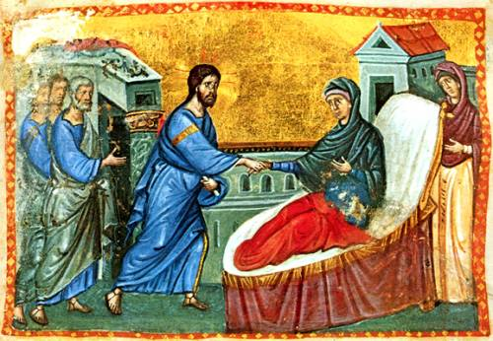
Исцеление тещи Петра и многих больных
Мф. 8, 14-17 | Мк. 1, 29-34 | Лк. 4, 38-41
14. Придя в дом Петров, Иисус увидел тещу его, лежащую в горячке, 15. и коснулся руки ее, и горячка оставила ее; и она встала и служила им. 16. Когда же настал вечер, к Нему привели многих бесноватых, и Он изгнал духов словом и исцелил всех больных, 17. да сбудется реченное через пророка Исаию, который говорит: Он взял на Себя наши немощи и понес болезни. | 29. Выйдя вскоре из синагоги, пришли в дом Симона и Андрея, с Иаковом и Иоанном. 30. Теща же Симонова лежала в горячке; и тотчас говорят Ему о ней. 31. Подойдя, Он поднял ее, взяв ее за руку; и горячка тотчас оставила ее, и она стала служить им. 32. При наступлении же вечера, когда заходило солнце, приносили к Нему всех больных и бесноватых. 33. И весь город собрался к дверям. 34. И Он исцелил многих, страдавших различными болезнями; изгнал многих бесов, и не позволял бесам говорить, что они знают, что Он Христос. | 38. Выйдя из синагоги, Он вошел в дом Симона; теща же Симонова была одержима сильною горячкою; и просили Его о ней. 39. Подойдя к ней, Он запретил горячке; и оставила ее. Она тотчас встала и служила им. 40. При захождении же солнца все, имевшие больных различными болезнями, приводили их к Нему и Он, возлагая на каждого из них руки, исцелял их. 41. Выходили также и бесы из многих с криком и говорили: Ты Христос, Сын Божий. А Он запрещал им сказывать, что они знают, что Он Христос.
Свт. Иоанн Златоуст: «почему же здесь евангелист относит это пророчество к болезням? Или потому, что принимал это свидетельство буквально, или для того, чтобы показать, что большая часть болезней есть следствие грехов душевных»
Зигабен: «Под недугами и болезнями разумей здесь вину недугов и болезней. Освобождая страдающих от недугов и болезней, Он перенес на Самого Себя их вину, т.е. страдания и смерть. Посему, претерпев много трудов во время спасительных страстей, Он умер. Но Матфей метафорически говорит о телесных недугах и болезнях, а Исаия болезнями и недугами назвал грехи, которые, как говорится, Христос взял и понес, наподобие жертвы»
Блж. Феофилакт: «Господь всех питался гостеприимством учеников, подобно как и теперь Он принят Петром и исцеляет тещу его, чтобы и тебя научить не отказываться от благорасположения бедных. Не просто исцеляет ее от болезни, но придает ей крепкое здоровье и силу для служения».

Slide 9
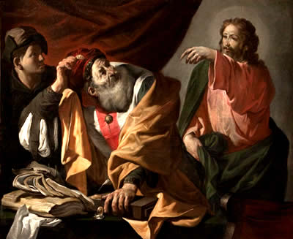
Призвание Левия-Матфея
Мф. 9, 9-17 | Мк. 2, 13-22 | Лк. 5, 27-39
9. Проходя оттуда, Иисус увидел человека, сидящего у сбора пошлин, по имени Матфея, и говорит ему: следуй за Мною. И он встал и последовал за Ним. 10. И когда Иисус возлежал в доме, многие мытари и грешники пришли и возлегли с Ним и учениками Его. 11. Увидев то, фарисеи сказали ученикам Его: для чего Учитель ваш ест и пьет с мытарями и грешниками? 12. Иисус же, услышав это, сказал им: не здоровые имеют нужду во враче, но больные, 13. пойдите, научитесь, что значит: милости хочу, а не жертвы? Ибо Я пришел призвать не праведников, но грешников к покаянию. | 13. И вышел Иисус опять к морю; и весь народ пошел к Нему, и Он учил их. 14. Проходя, увидел Он Левия Алфеева, сидящего у сбора пошлин, и говорит ему: следуй за Мною. И он, встав, последовал за Ним. 15. И когда Иисус возлежал в доме его, возлежали с Ним и ученики Его и многие мытари и грешники: ибо много их было, и они следовали за Ним. 16. Книжники и фарисеи, увидев, что Он ест с мытарями и грешниками, говорили ученикам Его: как это Он ест и пьет с мытарями и грешниками. 17. Услышав сие, Иисус говорит им: не здоровые имеют нужду во враче, но больные; Я пришел призвать не праведников, но грешников к покаянию. | 27. После сего Иисус вышел и увидел мытаря, именем Левия, сидящего у сбора пошлин, и говорит ему: следуй за Мною. 28. И он, оставив все, встал и последовал за Ним. 29. И сделал для Него Левий в доме своем большое угощение; и там было множество мытарей и других, которые возлежали с ними. 30. Книжники же и фарисеи роптали и говорили ученикам Его: зачем вы едите и пьете с мытарями и грешниками? 31. Иисус же сказал им в ответ: не здоровые имеют нужду во враче, но больные; 32. Я пришел призвать не праведников, а грешников к покаянию.
Мытарей ненавидели как прислужников Рима. Уплата пошлины была наглядным свидетельством зависимости от власти императора, с чем евреи никак не хотели мириться. Сборщики пошлины также не брезговали мошенничеством, грабежом и вымогательством, разоряли людей незаконными поборами для личного обогащения. Право на это взимание податей они брали на откуп у римского правительства, и в своей непомерной жажде к наживе взимали с народа больше, чем следовало, почему и заслуживали к себе общую ненависть. Мытари считались изменниками и отступниками, оскверненными связью с язычниками и сотрудничеством с угнетателями. Поэтому к ним относились, как к грешникам и язычникам.
Зигабен: «Я не пришел обратить (на путь истины) праведных, потому что они сами для себя достаточны для спасения; но объявляю: Я пришел только ради одних грешников, нуждающихся в покаянии»
Блж. Иероним: «Прочие евангелисты вследствие почтительности и уважения к Матфею не захотели его назвать простонародным именем, но сказали: Левий, ибо он назывался двойным именем. Сам же Матфей, - согласно тому, что заповедуется [или говорится] Соломоном: Праведник есть обвинитель себя в начале слова (Прит 18:17) и в другом месте: Скажи грехи свои, чтобы оправдаться (Ис 43:26), - называет себя Матфеем и мытарем [сборщиком податей], чтобы показать читающим, что никто не должен отчаиваться в своем спасении, если обратился к лучшему, так как он и сам внезапно из мытаря обратился в апостола»
Свт. Иоанн Златоуст: «Он как бы так говорил: Я не только не гнушаюсь грешников, но для них одних и пришел. А чтобы не сделать их беспечными, для этого, сказав: Я пришел призвать не праведников, но грешников, не остановился на этих словах, но присовокупил: к покаянию, – т. е., Я пришел не для того, чтобы грешники остались грешниками, но чтобы они переменились и сделались лучшими».
Свт. Иоанн Златоуст: «И хотя все, что предлагалось на этой трапезе, было собрано неправдою и хищением, тем не менее, Христос не отрекся быть ее участником; так как Его присутствие могло принести великую пользу, то Он согласился быть в одном доме и за одним столом с великими грешниками, хотя и навлек на Себя худую славу за то, что ел вместе с мытарем в доме мытаря и со многими мытарями»
Свт. Иоанн Златоуст: «Но почему Спаситель не в одно время с Петром, Иоанном и другими призвал Матфея? Потому, что как к тем Иисус пришел в то время, когда они способны были послушать Его, так и Матфея призвал тогда, когда он готов был идти за Ним. По той же причине и апостола Павла призвал по воскресении. Знавший сердца и ведавший сокровенные мысли каждого человека знал, когда кто из них будет готов последовать Ему».
Блаж. Феофилакт Болгарский: «Я пришел теперь, говорит Господь, не как Судья, но как Врач: поэтому и смрад терплю. Словами же «пойдите, научитесь» обличает их и как невежд: так как вы до сих пор не научились, то хоть теперь пойдите и узнайте, что Бог выше жертвы ставит милосердие к грешникам»
Зигабен: «Удивляйся совершенному повиновению призванного: как он не думал об этом, не посоветовался с друзьями, не распорядился домом и имением, но, встав, тотчас же последовал, оставив весь мир и приобретя одну только волю, готовую на все, что повелит Призвавший, подобно тем, которые прежде были призваны»

Slide 10
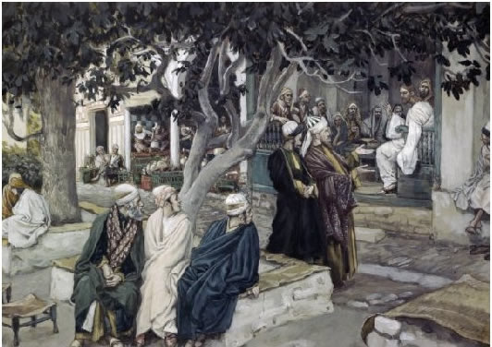
Три притчи на пире Матфея-Левия
Мф. 9:14-17 | Мк. 2:18-22 | Лк. 5:33-39
14. Тогда приходят к Нему ученики Иоанновы и говорят: почему мы и фарисеи постимся много, а Твои ученики не постятся? 15. И сказал им Иисус: могут ли печалиться сыны чертога брачного, пока с ними жених? Но придут дни, когда отнимется у них жених, и тогда будут поститься. 16. И никто к ветхой одежде не приставляет заплаты из небеленой ткани, ибо вновь пришитое отдерет от старого, и дыра будет еще хуже. 17. Не вливают также вина молодого в мехи ветхие; а иначе прорываются мехи, и вино вытекает, и мехи пропадают, но вино молодое вливают в новые мехи, и сберегается то и другое. | 18. Ученики Иоанновы и фарисейские постились. Приходят к Нему и говорят: почему ученики Иоанновы и фарисейские постятся, а Твои ученики не постятся? 19. И сказал им Иисус: могут ли поститься сыны чертога брачного, когда с ними жених? Доколе с ними жених, не могут поститься, 20. но придут дни, когда отнимется у них жених, и тогда будут поститься в те дни. 21. Никто к ветхой одежде не приставляет заплаты из небеленой ткани: иначе вновь пришитое отдерет от старого, и дыра будет еще хуже. 22. Никто не вливает вина молодого в мехи ветхие: иначе молодое вино прорвет мехи, и вино вытечет, и мехи пропадут; но вино молодое надобно вливать в мехи новые. | 33. Они же сказали Ему: почему ученики Иоанновы постятся часто и молитвы творят, также и фарисейские, а Твои едят и пьют? 34. Он сказал им: можете ли заставить сынов чертога брачного поститься, когда с ними жених? 35. Но придут дни, когда отнимется у них жених, и тогда будут поститься в те дни. 36. При сем сказал им притчу: никто не приставляет заплаты к ветхой одежде, отодрав от новой одежды; а иначе и новую раздерет, и к старой не подойдет заплата от новой. 37. И никто не вливает молодого вина в мехи ветхие; а иначе молодое вино прорвет мехи, и само вытечет, и мехи пропадут; 38. но молодое вино должно вливать в мехи новые; тогда сбережется и то и другое. 39. И никто, пив старое вино, не захочет тотчас молодого, ибо говорит: старое лучше.
Зигабен: «Выше Он назвал Себя врачом, а здесь – женихом, и совершенно справедливо: врачом, так как Он исцеляет больные души, а женихом, так как Он обручает с Собой проводящих девственную жизнь. Сынами брачными называет способных к обручению…Итак, смысл этих слов такой: Я пришел обручиться и соединить с Собою чрез веру Церковь верующих, и это время обручения не есть время печали, но радости; потому способные к этому обручению не могут поститься. Пост есть знак печали и приличен еще несовершенным, а им должно радоваться, пока Я с ними, так как они живут со Мною и слышат Мой голос»
Зигабен: «Берет и другое сравнение, называя новым вином строгость и силу заповедей, вином, как веселящую души совершенных,– новым, как непривычную для неприготовленных,– а ветхими мехами называя учеников,– мехами, как вмещающих учение,– ветхими, как слабых»
Блаж. Феофилакт: «Данное время, говорит Господь, когда Я нахожусь с Моими учениками, есть время радости. Под «женихом» Он разумеет Самого Себя, как обручающего Себе новый сонм людей, так как древний - умер, а под «сынами чертога брачного» - апостолов. Будет, говорит, время, когда и они, после того как Я пострадаю и вознесусь, будут поститься, терпя голод и жажду и подвергаясь гонениям»
Смысл других двух притч в следующем. Пребывание Иисуса в этом мире, среди учеников, создает небывалую «новизну» и особую «полноту». Оно в корне отличается от «ветхого», старого. А потому и «совмещать» его с этим «ветхим» невозможно. Невозможно Благую Весть так же «привязать» к ветхой (изжившей себя) религии иудаизма, как бессмысленно латать ветхую одежду куском новой ткани: от такого «совмещения» старая одежда окончательно распадется. Равно опасно вливать молодое, еще неперебродившее вино в мехи ветхие, изношенные, непрочные, потерявшие эластичность, т.к. происходящее в вине брожение прорвет такие мехи. Так «прорывает» учение Иисуса в его новизне и полноте «ветхие мехи» иудаизма.
Блж. Иероним: «То, что Он говорит, значит следующее. Пока кто-либо не возрожден и, отложив ветхого человека, через Мои страдания (не) будет облекаться в нового, до того времени он не может выносить более строгих предписаний поста и воздержания, чтобы через излишнее воздержание не утратить (той) веры, которую он, как кажется, еще имеет»
Блж. Иероним Стридонтский: «Жених - Христос, Невеста - Церковь. От этого священно-духовного союза произошли апостолы, которые не могут скорбеть, пока видят жениха на брачном ложе и знают, что Жених проводит время с Невестой. А когда пройдет брачный пир и придет время страдания и воскресения, тогда сыны Жениха будут поститься».

Slide 11
Проповедь и чудеса в Галилеи
Мф 4:23-25 | Мк 1:35-39 | Лк 4:42-44
23. И ходил Иисус по всей Галилее, уча в синагогах их и проповедуя Евангелие Царствия, и исцеляя всякую болезнь и всякую немощь в людях. 24. И прошел о Нем слух по всей Сирии; и приводили к Нему всех немощных, одержимых различными болезнями и припадками, и бесноватых, и лунатиков, и расслабленных, и Он исцелял их. 25. И следовало за Ним множество народа из Галилеи и Десятиградия, и Иерусалима, и Иудеи, и из-за Иордана. | 35. А утром, встав весьма рано, вышел и удалился в пустынное место, и там молился. 36. Симон и бывшие с ним пошли за Ним 37. и, найдя Его, говорят Ему: все ищут Тебя. 38. Он говорит им: пойдем в ближние селения и города, чтобы Мне и там проповедывать, ибо Я для того пришел. 39. И Он проповедывал в синагогах их по всей Галилее и изгонял бесов. | 42. Когда же настал день, Он, выйдя из дома, пошел в пустынное место, и народ искал Его и, придя к Нему, удерживал Его, чтобы не уходил от них. 43. Но Он сказал им: и другим городам благовествовать Я должен Царствие Божие, ибо на то Я послан. 44. И проповедывал в синагогах галилейских.

Slide 12
Домашнее задание
Иисус Христос в Иерусалиме на второй Пасхе. Исцеление расслабленного при Овчей купели (Ин. 5, 1-16).
Откровение Иисуса Христа о Своем Богосыновстве (Ин. 5, 17-47).
Слова Христа о значении субботы; срывание учениками колосьев (Мф. 12:1-8; Мк. 2, 23-28; Лк. 6, 1-5).
Исцеление сухорукого (Мф. 12, 9-13; Мк. 3:1-5; Лк. 6, 6-11).

